Slide 1
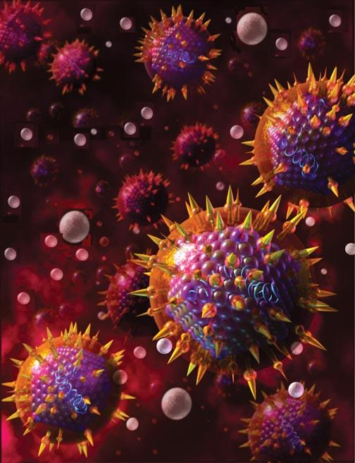
Ο βιολογικοσ κινδυνοσ στο νοσοκομειακο περιβαλλον
ΠΑΝΕΠΙΣΤΗΜΙΟ ΠΕΛΟΠΟΝΝΗΣΟΥ
ΤΜΗΜΑ ΝΟΣΗΛΕΥΤΙΚΗΣ
ΕΡΓΑΣΙΑ ΤΩΝ ΦΟΙΤΗΤΡΙΩΝ
ΕΥΑΓΓΕΛΙΑΣ ΜΠΑΛΛΗ
ΒΑΣΙΛΙΚΗΣ ΜΑΡΑΓΚΟΥ
ΑΘΑΝΑΣΙΑΣ ΚΟΥΝΤΟΥΡΓΙΩΤΗ
Επίβλεψη: Σοφία Ζυγά

Slide 2
ΒΙΟΛΟΓΙΚΟΙ ΠΑΡΑΓΟΝΤΕΣ
Οι βιολογικοί παράγοντες κατατάσσονται σε 4 ομάδες ανάλογα με τον βαθμό κινδύνου μόλυνσης
Ομάδα 1:βιολογικοί παράγοντες που είναι απίθανο να προκαλέσουν ασθένεια στον άνθρωπο
Ομάδα 2: παράγοντες που μπορεί να προκαλέσουν ασθένεια στον άνθρωπο και κίνδυνο για τους εργαζόμενους (προληπτική αγωγή)
Ομάδα 3: παράγοντες που μπορούν να προκαλέσουν ασθένεια στον άνθρωπο και σοβαρό κίνδυνο για τους εργαζόμενους (προληπτική αγωγή)
Ομάδα 4:δεν υπάρχει προληπτική αγωγή

Slide 3
ΕΠΙΚΙΝΔΥΝΟΤΗΤΑ ΒΙΟΛΟΓΙΚΩΝ ΠΑΡΑΓΟΝΤΩΝ
Μολυσματικότητα : ικανότητα εισόδου και πολλαπλασιασμού του παράγοντα σ’ έναν οργανισμό
Παθογονικότητα : ικανότητα πρόκλησης νόσου ως συνέπεια της λοίμωξης
Μεταδοτικότητα: ικανότητα ενός μικροοργανισμού να μεταδοθεί από έναν μολυσμένο οργανισμό σ’ έναν επιδεκτικό
Αδρανοποίηση- εξουδετέρωση: δυνατότητα λήψης προληπτικών μέτρων για την θεραπεία της νόσου

Slide 4
ΠΡΟΛΗΠΤΙΚΑ ΜΕΤΡΑ ΚΑΙ ΜΕΤΡΑ ΠΡΟΣΤΑΣΙΑΣ
Τεχνικά μέτρα- οργανωτικών διαδικασιών
Υγιεινή και ατομική προστασία
Ενημέρωση και εκπαίδευση
Κατάλογοι εκτιθέμενων εργαζομένων
Επίβλεψη της υγείας – ιατρική παρακολούθηση

Slide 5
ΠΡΟΛΗΨΗ
Βασικές προφυλάξεις
Προφύλαξη μετά την έκθεση
Ανοσοπροφύλαξη (εμβολιασμός)

Slide 6
ΒΑΣΙΚΕΣ ΠΡΟΦΥΛΑΞΕΙΣ
Το πλύσιμο των χεριών και ο επιμελής καθαρισμός του ακέραιου δέρματος
Η χρήση των μέσων ατομικής προστασίας (γάντια, μπλούζες μιας χρήσης, μάσκες και γυαλιά)
Κατάλληλη διαχείριση των δυνητικά μολυσματικών αποβλήτων

Slide 7
ΒΙΟΛΟΓΙΚΑ ΥΓΡΑ
Αίμα και βιολογικά υγρά που περιέχουν αίμα σε ποσότητες τέτοιες που να το καθιστούν εμφανές
Υγρά :
Πλευριτικό
Περιτοναϊκό
Περικαρδικό
Αμνιακό
Αρθρικό
Οσφυονωτιαίο
Κολπικές εκκρίσεις –σπερματικά υγρά

Slide 8
ΑΣΦΑΛΕΙΣ ΕΡΓΑΣΙΑΚΕΣ ΔΙΑΔΙΚΑΣΙΕΣ
Μην μεταφέρετε εργαλεία χωρίς προστατευτικά στις τσέπες ή απευθείας στα χέρια
ΧΡΗΣΗ ΚΑΤΑΛΛΗΛΩΝ ΔΟΧΕΙΩΝ ΓΙΑ ΤΑ ΑΙΧΜΗΡΑ , ΤΑ ΚΟΠΤΙΚΑ ΚΑΙ ΤΑ ΓΥΑΛΙΝΑ ΕΡΓΑΛΕΙΑ
Μην προσπαθείτε να πιάνετε εργαλεία που πέφτουν
Αποφεύγετε την επανακάλυψη των βελόνων ή των κοπτικών εργαλείων (άμεση απόρριψη των βελόνων και των κοπτικών εργαλείων σε κατάλληλα δοχεία με άκαμπτα τοιχώματα, αναγνωρίσιμο χρώμα και σε κοντινό σημείο)

Slide 9
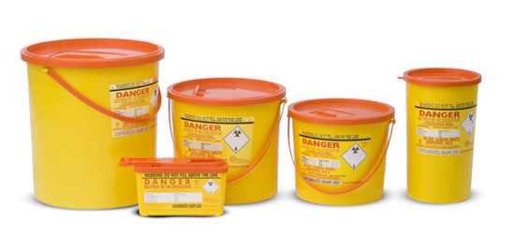
Χρήση συριγγών νέου τύπου και νυστεριών ασφαλείας τα οποία διαθέτουν αυτόματους ή ειδικούς μηχανισμούς κάλυψης
Χρησιμοποιείτε τα κατάλληλα δοχεία με άκαμπτα τοιχώματα
Διαχειριστείτε με προσοχή τον ακάθαρτο ρουχισμό
Μην ενεργείτε βιαστικά ακόμη και στα επείγοντα πρέπει πάντα να σκεπτόμαστε την ασφάλεια

Slide 10
Μετάδοση
Αιματογενώς μεταδιδόμενα
Ιός ηπατίτιδας Β HBV | Ιός ηπατίτιδας C ΗCV | Ιός της ανθρώπινης ανοσοανεπάρκειας HIV
Τρόπος μετάδοσης : Τυχαίο διαδερματικό τρύπημα ή κόψιμο με βελόνες συριγγών ή αιχμηρά αντικείμενα που έχουν έρθει σε επαφή με μολυσμένο αίμα Λύσεις της συνοχής του δέρματος ή των βλεννογόνων
Βασικές προφυλάξεις, εμβολιασμός , ειδική ανοσοσφαιρίνη | Βασικές προφυλάξεις | Βασικές προφυλάξεις, αντιρετροϊκή προφύλαξη

Slide 11
Αερογενώς μεταδιδόμενα
Ασθένειες | Φυματίωση | Μηνιγγητιδοκοκκική Μηνιγγίτιδα
Τρόπος μετάδοσης | σταγονίδια | Άμεση επαφή
πρόληψη | Γενικά μέτρα προφύλαξης Ειδικά μέτρα προφύλαξης (μάσκες) Υγειονομική επιτήρηση εμβολιασμός | Γενικά μέτρα προφύλαξης Υγειονομική επιτήρηση
Μετά την έκθεση | Ενδεχόμενη χημειοπροφύλαξη | Χημειοπροφύλαξη εντός 24 ωρών από την επαφή

Slide 12
Στοματοπρωκτική μετάδοση
Ασθένειες | Ηπατίτιδα Α | Σαλμονέλωση
Τρόπος μετάδοσης | Επαφή με κόπρανα ασθενούς | Επαφή με κόπρανα ασθενούς
Πρόληψη | Γενικά μέτρα προφύλαξης Ατομική υγιεινή Υγειονομική επιτήρηση Εκπαίδευση του ασθενή Εμβολιασμός | Γενικά μέτρα προφύλαξης Ατομική υγιεινή Υγειονομική επιτήρηση Εκπαίδευση του ασθενή

Slide 13
ΜΕΣΑ ΑΤΟΜΙΚΗΣ ΠΡΟΣΤΑΣΙΑΣ
ΓΑΝΤΙΑ
Φοριούνται : σε όλες τις διαδικασίες προσπέλασης σε αγγεία, σε ενδεχόμενο επαφής με αίμα ή άλλα βιολογικά υγρά , σε λύσεις του δέρματος του εργαζομένου , κατά τη μέτρηση σακχάρου με φορητό μετρητή , στις περιπτώσεις στις οποίες ο εργαζόμενος θεωρεί ότι μπορεί να έλθουν σε επαφή τα χέρια του με αίμα
ΟΔΗΓΙΕΣ : μη φοράτε δακτυλίδια ή διατηρείται μακριά νύχια, επιμελές πλύσιμο και στέγνωση των χεριών πριν και μετά τη χρήση γαντιών, αλλαγή γαντιών σε κάθε ασθενή, αλλαγή γαντιών μετά από μια ώρα γιατί οι πόροι τους μεγαλώνουν, άμεση αντικατάσταση σε φθορά σχίσιμο ή τρύπημα, αποφυγή αγγίγματος με μολυσμένα γάντια : χειρολαβών, επίπλων, στυλό, χαρτιών, πληκτρολογίων
ΕΙΔΗ : LATEX , ΒΙΝΥΛΙΟΥ , ΝΙΤΡΙΛΙΟΥ
ΑΞΙΟΛΟΓΗΣΗ Δεν παρέχουν προστασία από νύσσοντα και τέμνοντα εργαλεία Οι πόροι τους μεγαλώνουν κατά τη διάρκεια της χρήσης Η μικροβιακή χλωρίδα αναπαράγεται ταχέως κάτω από τα γάντια

Slide 15
ΟΙ ΜΠΛΟΥΖΕΣ ΜΙΑΣ ΧΡΗΣΗΣ ΦΟΡΙΟΥΝΤΑΙ :
Κατά την διάρκεια διαδικασιών που μπορούν να προκαλέσουν εκτόξευση αίματος ή άλλων βιολογικών υγρών
ΟΔΗΓΙΕΣ : Να φοριούνται και να κλείνονται κατάλληλα Άμεση απόρριψη μετά τη χρήση στα ειδικά δοχεία για τα επικίνδυνα μολυσματικά απόβλητα
ΑΞΙΟΛΟΓΗΣΗ Ελάχιστα ανεκτές από τους εργαζομένους γιατί εμποδίζουν την αναπνοή του δέρματος

Slide 16
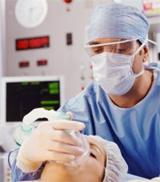
ΧΕΙΡΟΥΡΓΙΚΕΣ ΜΑΣΚΕΣ
Προστατεύουν τον εργαζόμενο από την επαφή με βιολογικά υλικά που μεταδίδονται
ΟΔΗΓΙΕΣ Να εφαρμόζονται κατάλληλα στο πρόσωπο και επάνω στη μύτη Μην αγγίζετε τη μάσκα με μολυσμένα γάντια Αλλάζετε μάσκα σε κάθε ασθενή Άμεση απόρριψη μετά τη χρήση στα ειδικά δοχεία για τα επικίνδυνα μολυσματικά απόβλητα
ΑΞΙΟΛΟΓΗΣΗ Χάνει τη διηθητική της ικανότητας όταν υγρανθεί ή βραχεί . Είναι ελάχιστα ανεκτή από τους εργαζόμενους

Slide 17
ΦΙΛΤΡΟΜΑΣΚΕΣ
Προστατεύουν τον εργαζόμενο από την επαφή με βιολογικά υλικά που μεταδίδονται αερογενώς (σταγονίδια).
ΧΡΗΣΗ Η φιλτρόμασκα δεν πρέπει να χρησιμοποιείται για διάστημα μεγαλύτερο από αυτό της εργάσιμης ημέρας και δεν μπορεί να χρησιμοποιηθεί από διαφορετικά άτομα. Άμεση απόρριψη μετά τη χρήση στα ειδικά δοχεία για τα επικίνδυνα μολυσματικά απόβλητα .

Slide 18
ΓΥΑΛΙΑ
Προστατεύουν τους οφθαλμικούς βλεννογόνους από εκτοξεύσεις (πιτσιλίσματα) υγρών από την εκτόξευση θραυσμάτων υλικών
ΟΔΗΓΙΕΣ: μην αγγίζετε τα γυαλιά με μολυσμένα γάντια, μην αφήνετε οπουδήποτε τα γυαλιά μετά την χρήση, πλένετε και απολυμαίνετε τα γυαλιά μετά από κάθε χρήση και από κάθε ασθενή
ΑΞΙΟΛΟΓΗΣΗ : θαμπώνουν

Slide 19
ΜΑΣΚΕΣ ΠΡΟΣΩΠΟΥ
Είναι απαραίτητες για την προστασία των οφθαλμικών βλεννογόνων κυρίως από εκτοξεύσεις υγρών και εκτόξευση θραυσμάτων υλικών
ΟΔΗΓΙΕΣ: Μην αγγίζετε τις μάσκες με μολυσμένα γάντια, μην αφήνετε οπουδήποτε τις μάσκες μετά την χρήση, πλένετε και απολυμαίνετε τις μάσκες μετά από κάθε χρήση και από κάθε ασθενή
ΑΞΙΟΛΟΓΗΣΗ: θαμπώνουν και είναι βαριές

Slide 20
ΚΑΛΥΜΜΑΤΑ ΚΕΦΑΛΗΣ (ΣΚΟΥΦΟΙ)
Αποφυγή της μόλυνσης των μαλλιών από μικροοργανισμούς που προέρχονται από τους ασθενείς
ΟΔΗΓΙΕΣ: μην τα αγγίζετε με μολυσμένα γάντια
ΑΞΙΟΛΟΓΗΣΗ: δυσκολία αποδοχής ιδίως από τις εργαζόμενες

Slide 21
ΕΝΔΕΔΕΙΓΜΕΝΗ ΣΕΙΡΑ ΕΝΕΡΓΕΙΩΝ ΑΦΑΙΡΕΣΗΣ ΤΩΝ ΜΑΠ
Βγάζουμε πρώτα τα γάντια με τους αντίχειρες
Βγάζουμε τα προστατευτικά του σώματος (μπλούζες)
Πλένουμε τα χέρια
Βγάζουμε το σκούφο
Βγάζουμε τα προστατευτικά των ματιών
Βγάζουμε την χειρουργική μάσκα ή την φιλτρόμασκα ή την μάσκα προσώπου
Πλένουμε τα χέρια

Slide 22
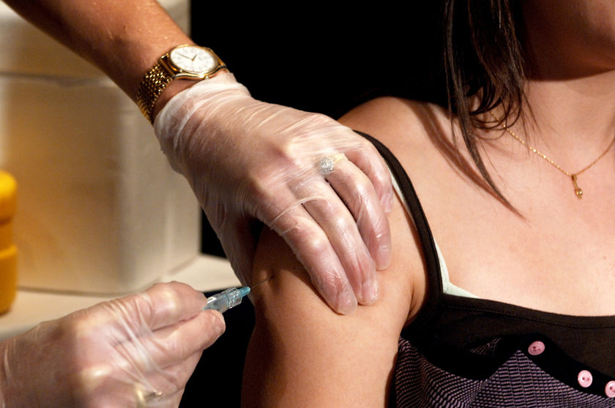
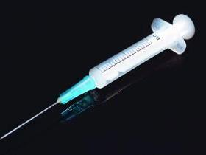
ΗΠΑΤΙΤΙΔΑ Β
ΕΜΒΟΛΙΑΣΜΟΣ (3 δόσεις ): Κάθε εργαζόμενος που εκτελεί εργασίες που περιλαμβάνουν επαφή με αίμα , βιολογικά υγρά που περιέχουν αίμα, άλλα βιολογικά υγρά ή αιχμηρά αντικείμενα ΠΡΕΠΕΙ να εμβολιάζεται κατά της ηπατίτιδας Β. Το εμβόλιο αυτό είναι ασφαλές και αποτελεσματικό και παρέχει προφύλαξη σε ποσοστό μεγαλύτερο του 90 % προ και μετά από έκθεση σε μολυσματικό υλικό

Slide 23
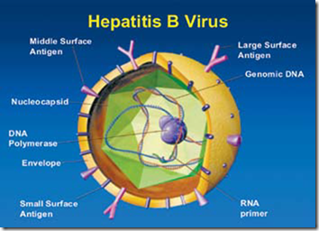
ΗΠΑΤΙΤΙΔΑ Β
Ο ιός της ηπατίτιδας Β είναι ένας ηπατοτρόπος DNA ιός και έχει 4 τουλάχιστον γονίδια που κωδικογραφούν:
Την πρωτεΐνη φακέλου της επιφανείας HBsAg.
Την πρωτεΐνη του πυρήνα HBc.
Την DNA-πολυμεράση.
Την πρωτεΐνη Χ με ρόλο ρυθμιστικό.
Στο αίμα τα σωματίδια του ιού διακρίνονται με ηλεκτρονικό μικροσκόπιο.

Slide 24
ΟΜΑΔΕΣ ΕΝΗΛΙΚΩΝ ΑΥΞΗΜΕΝΟΥ ΚΙΝΔΥΝΟΥ ΜΕ ΑΝΑΓΚΗ ΓΙΑ ΕΜΒΟΛΙΑΣΜΟ
Ομοφυλόφιλοι
Ετεροφυλόφιλοι ερωτικοί σύντροφοι ασθενών με χρόνια HBV λοίμωξη.
Ετεροφυλόφιλοι με πολλαπλούς ερωτικούς συντρόφους (>3)
Χρήστες ενδοφλεβίων ναρκωτικών.
Αιμοκαθαιρόμενοι
Εργαζόμενοι σε επαγγέλματα υγείας.
Φυλακισμένοι και προσωπικό φυλακών.
Πολυμεταγγιζόμενοι και αιμορροφιλικοί.

Slide 25
Διαγνωστικά κριτήρια παρελθούσας HBV λοίμωξης
• HBsAg (-)
• anti-HBc (+) ± anti-HBs (+)
• ALT/AST: φυσιολογικές
• HBV DNA (-) ή σπάνια (+) με πολύ ευαίσθητη μέθοδο

Slide 26
Διαγνωστικά κριτήρια ανενεργού φορέα του HBV
• HBsAg (+) > 6 μήνες • HBeAg (-), anti-HBe (+)
• ALT/AST: συνεχώς φυσιολογικές • IgM anti-HBc < 0.200
• HBV-DNA στο αίμα <105 copies/mL
• Βιοψία ήπατος δεν απαιτείται

Slide 27
Χαρακτηριστικά χρονίας HBeAg (-) ηπατίτιδας
• HBsAg (+) > 6 μήνες
• HBeAg ( - )
• anti-HBe (+)
• ALT αυξημένες μονίμως ή διαλειπόντως
• HBV-DNA >105 copies/mL
• Στοιχεία ενεργού φλεγμονής στο ήπαρ

Slide 28
Χρήσιμα στοιχεία
Η ανίχνευση της πρωτεΐνης της επιφανείας του ιού της ηπατίτιδας B (HΒsAg,) στον ορό είναι πολύ ευαίσθητη (ανιχνεύεται σε επίπεδα 0,02-1 ng/ml) και η παρουσία του HBsAg για >6 μήνες υποδηλώνει χρονία HBV λοίμωξη.
Tο anti-HBs είναι IgG αντίσωμα και η ανίχνευσή του σε συνδυασμό με την παρουσία anti-ΗΒc σημαίνει ίαση και ανοσία για επαναμόλυνση. Η παρουσία μόνο anti-HBs σημαίνει επιτυχή εμβολιασμό.

Slide 29
ΑΓΩΓΗ ΜΕΤΑ ΑΠΟ ΕΚΘΕΣΗ ΣΤΟΝ ΙΟ
Για τις διαδερματικές ή βλεννογόνιες εκθέσεις στο αίμα πρέπει να εξεταστούν διάφοροι παράγοντες
Στον ανεμβολίαστο πρέπει να αρχίσει η έναρξη του εμβολίου (HBIG σε 24 ώρες)
Στον εμβολιασμένο πρέπει να επανεξεταστεί η απάντηση των αντισωμάτων

Slide 30
Στρατηγική προφύλαξης των εργαζομένων στον τομέα υγείας έναντι μόλυνσης από τους ιούς της Ηπατίτιδας B, C και HIV
Εφαρμογή των βασικών μέτρων προφύλαξης για κάθε ασθενή
Εμβολιασμός όλων των εργαζομένων για την ηπατίτιδα Β
Εφαρμογή πρωτοκόλλου για την εκτίμηση της έκθεσης, αντιμετώπιση, παρακολούθηση και συμβουλευτική καθοδήγηση μετά από κάθε επαγγελματικό ατύχημα.

Slide 31
Παροχή άμεσης φροντίδας στο σημείο της έκθεσης
Σχολαστικό πλύσιμο του τραύματος με σαπούνι και νερό ή αντισηπτικό
Σχολαστικό πλύσιμο βλεννογόνων (μάτια) με άφθονο νερό ή φυσιολογικό ορό μόνο

Slide 32
Εκτίμηση του κινδύνου μετάδοσης κατά την έκθεση
α) Τύποι έκθεσης με αυξημένο κίνδυνο μετάδοσης
Διαδερμικός τραυματισμός (π.χ. τρύπημα με βελόνα)
Έκθεση βλεννογόνων (π.χ. εκτίναξη βιολογικών υγρών)
Δέρμα με συνυπάρχουσα δερματίτιδα ή λύση της συνέχειας του
Δάγκωμα (κίνδυνος από έκθεση σε αίμα και για τα δύο άτομα)
β) Τύπος βιολογικού υγρού με αυξημένο κίνδυνο μετάδοσης
Αίμα
Βιολογικά υγρά που περιέχουν ορατό αίμα
Δυνητικά μολυσματικά υγρά (ENY, αρθρικό, πλευριτικό, περικαρδιακό, αμνιακό υγρό, σπέρμα και κολπικές εκκρίσεις)
Απευθείας έκθεση σε υψηλή συγκέντρωση ιού (π.χ. σε εργαστήρια)

Slide 33
Εκτίμηση του κινδύνου μετάδοσης κατά την έκθεση
γ) Μολυσματικότητα του ατόμου - «πηγή» έκθεσης
Έλεγχος για παρουσία HBsAg
Έλεγχος για παρουσία anti-HCV
Σε περίπτωση άγνωστης πηγής (π.χ. τρύπημα από βελόνα σε απορρίμματα), εκτιμάται η επιδημιολογική πιθανότητα μετάδοσης (μεγαλύτερος κίνδυνος από τρύπημα βελόνας σε απορρίμματα νοσοκομείου απ’ ό,τι σε ένα γηροκομείο)
Σε περίπτωση άρνησης για εξέταση, εκτιμάται η μολυσματικότητα του ατόμου - «πηγή», λαμβάνοντας υπόψη το υποκείμενο νόσημα, τα κλινικά συμπτώματα και την ύπαρξη ιστορικού συμπεριφοράς υψηλού κινδύνου.

Slide 34
2. Εκτίμηση του κινδύνου μετάδοσης κατά την έκθεση
δ) Ευαισθησία του εκτεθέντος
Ιστορικό εμβολιασμού και ανταπόκρισης
HBsAg, anti-HCV, ALT και anti-HIV τη στιγμή του ατυχήματος και πριν από τη χορήγηση προφύλαξης για HBV, HCV και HIV

Slide 35
Χορήγηση προφύλαξης
Μετά από έκθεση ύποπτη για μετάδοση HBV
Χορήγηση προφύλαξης όσο το δυνατόν γρηγορότερα (εντός 24 ωρών), με βάση τον πίνακα 1
Χορήγηση υπεράνοσης γ-σφαιρίνης (HBIG), όπου ενδείκνυται, αμέσως ή το αργότερο μέσα σε μια εβδομάδα
Χορήγηση εμβολίου και HBIG, μπορεί να γίνει ταυτόχρονα, αλλά σε διαφορετικά σημεία
Προφύλαξη μπορεί να δοθεί σε εγκύους ή θηλάζουσες μητέρες

Slide 36
Προφύλαξη μετά από Έκθεση Διαδερμική ή Έκθεση Βλεννογόνων στον Ιό της Ηπατίτιδας Β
Κατάσταση Εμβολιασμού και Ανταπόκριση Εκτεθέντος | ΘΕΡΑΠΕΙΑ ΑΝΑΛΟΓΑ ΜΕ ΤΟ ΑΝ Η ΠΗΓΗ ΕΙΝΑΙ:
 | HBs Ag (+) | HBsAg (-) | Άγνωστη πηγή ή μη διαθέσιμη για έλεγχο
 |  |  | Υψηλού κινδύνου | Χαμηλού κινδύνου
Μη εμβολιασμένο άτομο | HBIG ( 1 δόση) και ξεκινούμε σχήμα εμβολιασμού | Ξεκινούμε σχήμα εμβολιασμού | Ξεκινούμε σχήμα εμβολιασμού | Ξεκινούμε σχήμα εμβολιασμού
Εμβολιασμένο άτομο με γνωστή ανταπόκριση Anti-HBs >10mIU/mL | Καμία ενέργεια | Καμία ενέργεια | Καμία ενέργεια | Καμία ενέργεια
Γνωστή μή ανταπόκριση AntiHBs<10 mIU/mL
Άτομο χωρίς επανεμβολιασμό | HBIG (1 δόση) και έπανεμβολιασμός | Επαν- εμβολιασμός | HBIG (1 δόση) και έπανεμβολιασμός |  | Επανεμβολιασμός
Άτομο μετά από επανεμβολιασμό | HBIG (2 δόσεις) | Καμία ενέργεια | HBIG (2 δόσεις) |  | Καμία ενέργεια
Άγνωστη ανταπόκριση | Έλεγχος για AntiHBs Εάν είναι ικανοποιητικός (AntiHBs>10mIU/mL) καμιά ενέργεια. Μη ικανοποιητικός: HBIG (1 δόση) και 1 δόση επαναληπτικού εμβολίου, έλεγχος σε 1-2 μήνες | Καμία ενέργεια | Έλεγχος για AntiHBs Ικανοποιητικός: καμιά ενέργεια. Μη ικανοποιητικός: 1 δόση ενισχυτικού εμβολίου και έλεγχος AntiHBs 1-2 μήνες μετά
Άτομα σε διαδικασία εμβολιασμού | HBIG αμέσως και συνέχιση εμβολιασμού | Συνέχιση εμβολιασμού | Συνέχιση εμβολιασμού
Χορηγείται Ανοσοσφαιρίνη Ηπατίτιδας Β (HBIG) 0.06mL/Kg, ενδομυικά Εάν το άτομο δεν έχει ικανοποιητική ανταπόκριση μετά από μια σειρά εμβολίων τότε επανεμβολιάζεται με δεύτερη σειρά με τρεις δόσεις εμβολίου Χορηγείται η πρώτη δόση το συντομότερο δυνατό και η δεύτερη σε ένα μήνα Ο έλεγχος γίνεται αμέσως

Slide 37
Χορήγηση προφύλαξης
Προφύλαξη ή εμβόλιο για HCV λοίμωξη δεν υπάρχει
Μετά από έκθεση ύποπτη για μετάδοση HIV
Έναρξη χημειοπροφύλαξης άμεσα εντός
48-72 ωρών και χορήγηση για 4 εβδομάδες
με βάση τον Πίνακα 2
Έλεγχος εγκυμοσύνης σε κάθε γυναίκα αναπαραγωγικής ηλικίας που δεν γνωρίζει
ότι είναι έγκυος

Slide 38
Πίνακας 2. Συνιστώμενη χημειοπροφύλαξη για HIV μετά από διαδερμική έκθεση ή έκθεση βλεννογόνων ή μη ανέπαφου δέρματος
 | Άτομο-«πηγή»
Τύπος έκθεσης | HIV οροθετικό άτομο Κατηγορία Ι⁵ | HIV οροθετικό άτομο Κατηγορία ΙΙ⁶ | Πηγή άγνωστης οροθετικότητας (π.χ. μη διαθέσιμη για έλεγχο) | Πηγή άγνωστη (π.χ. βελόνα σε απορρίμματα) | HIV οροαρνητι-κό άτομο
Α) Διαδερμική έκθεση μικρής βαρύτητας ή Β) Έκθεση Βλεννογόνων ή μη ανέπαφου δέρματος με μικρό όγκο αίματος² | Συνιστάται βασικό σχήμα χημειοπροφύλαξη: 2 φάρμακα | Συνιστάται ευρύ σχήμα χημειοπροφύλαξης: Α) 3 φάρμακα Β) 2 φάρμακα | Γενικά όχι χημειοπροφύλαξη εκτός εάν το άτομο-«πηγή» έχει γνωστούς παράγοντες κινδύνου (βασικό σχήμα) | Γενικά όχι χημειοπροφύλαξη εκτός εάν είναι πιθανή η έκθεση σε HIV-οροθετικά άτομα (βασικό σχήμα) | Όχι χημειοπρο-φύλαξη
Α) Διαδερμική έκθεση μεγάλης βαρύτητας³ ή Β) Έκθεση βλεννογόνων ή μη ανέπαφου δέρματος με μεγάλο όγκο αίματος⁴ | Συνιστάται ευρύ σχήμα χημειοπροφύ-λαξης: Α) 3 φάρμακα Β) 2 φάρμακα | Συνιστάται ευρύ σχήμα χημειοπροφύλαξης: 3 φάρμακα | Γενικά όχι χημειοπροφύλαξη εκτός εάν το άτομο-«πηγή» έχει γνωστούς παράγοντες κινδύνου (βασικό σχήμα) | Γενικά όχι χημειοπροφύλαξη εκτός εάν είναι πιθανή η έκθεση σε HIV-οροθετικά άτομα (βασικό σχήμα) | Όχι χημειοπρο-φύλαξη
Μικρής βαρύτητας: π.χ. συμπαγής βελόνα ή επιφανειακός τραυματισμός Μικρού όγκου: π.χ. λίγες σταγόνες αίμα Μεγάλης βαρύτητας: π.χ. μεγάλου διαμετρήματος βελόνα, βαθύ τραύμα, τραυματισμός με βελόνα που χρησιμοποιήθηκε σε αρτηρία ή φλέβα, ορατό αίμα στη βελόνα Μεγάλου όγκου: π.χ. έντονο πιτσίλισμα με αίμα HIV οροθετικό Κατηγορία Ι: ασυμπτωματική HIV λοίμωξη ή γνωστό χαμηλό ιικό φορτίο HIV οροθετικό Κατηγορία ΙΙ: συμπτωματική HIV λοίμωξη, AIDS, οξεία ορομετατροπή ή γνωστό υψηλό ιικό φορτίο

Slide 39
Παρακολούθηση
Για HBV
Δεν συνιστάται παρακολούθηση, εάν ο χειρισμός των ατόμων με έκθεση σε HBV έγινε με βάση τις οδηγίες του Πίνακα 1
Έλεγχος anti-HBs 1-2 μήνες μετά την τελευταία δόση του εμβολίου (εάν χορηγήθηκε μόνο εμβόλιο)
Έλεγχος αντισωμάτων σε όσους έλαβαν και προφύλαξη με HBIG γίνεται μετά από 4-6 μήνες
Παρακολούθηση δεν ενδείκνυται σε εκτεθέντες που έχουν γνωστή ανοσία έναντι του HBV

Slide 40
Παρακολούθηση
Για HCV
-Επαναληπτικός έλεγχος για anti-HCV και ALT στους 4-6 μήνες ή/και έλεγχος με HCV RNA στις 6 εβδομάδες
-Σε περίπτωση anti-HCV θετικού αποτελέσματος, επιβεβαίωση με συμπληρωματικό έλεγχο (π.χ. μέθοδος ανοσοαποτυπώματος RIBA ή HCV RNA)
-Επί θετικού αποτελέσματος, παραπομπή σε ειδικό ιατρό για το ενδεχόμενο χορήγησης θεραπείας

Slide 41
Παρακολούθηση
Για HIV
Έλεγχος αντισωμάτων για τον HIV γίνεται στις 0, 6, 12 εβδομάδες και στους 6 μήνες μετά από έκθεση καθώς και σε κάθε περίπτωση εμφάνισης οξέως συνδρόμου ρετροϊού. Η εξέταση μετά τους 6 μήνες συνιστάται σε ειδικές περιπτώσεις, όπως σε περίπτωση συλλοίμωξης με HCV
Εργαστηριακός έλεγχος εκτεθέντος εντός 72 ωρών από την έναρξη της χημειοπροφύλαξης και παρακολούθηση τουλάχιστον 2 εβδομάδων για πιθανή εμφάνιση παρενεργειών από τα φάρμακα

Slide 42
5. Συμβουλευτική καθοδήγηση
Καθοδήγηση για αποφυγή αιμοδοσίας ή δωρεάς οργάνων και σπέρματος στη διάρκεια της παρακολούθησης
Δεν χρειάζεται τροποποίηση των ερωτικών συνηθειών, ούτε αποφυγή εγκυμοσύνης (εξαίρεση αποτελεί η έκθεση σε HIV, όπου συνιστάται χρήση προφυλακτικού ή αποχή από σεξουαλική δραστηριότητα και αποφυγή εγκυμοσύνης για 6-12 εβδομάδες)
Δεν αντενδείκνυται ο θηλασμός (εξαίρεση αποτελεί η έκθεση σε HIV, όπου μετά από εκτίμηση είναι πιθανή η διακοπή)

